Slide 1

16.
Ünite
1881-1919
MUSTAFA KEMAL

Slide 2
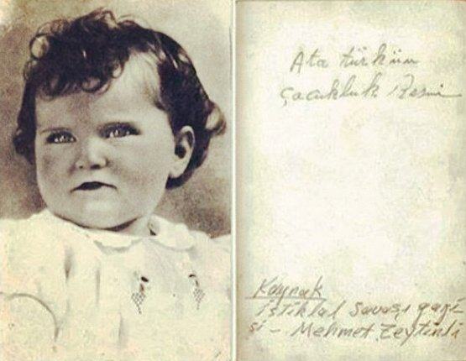

Slide 3
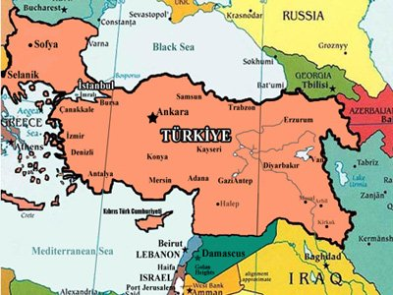
Mustafa Kemal´in Doğduğu Kent SELANİK
Selanik Mustafa Kemal doğduğu sıralarda gelişmiş bir Osmanlı kentiydi. Ancak günümüzde Selanik Yunanistan sınırları içerisindedir. Mustafa Kemalin anne ve babası Osmanlı iskan politikası sonucu Anadolu'dan Balkanlar tarafına göç ettirilmişlerdir.

Slide 4
Önemli demir yolu ağlarına sahip ekonomik olarak zengin bir kenttir.
Denize kıyısı olması dolayısıyla önemli bir ticaret merkezi ve liman kentidir.
Osmanlının batıya açılan kapısı konumundadır.
Osmanlının hoşgörü politikası sonucu 100 yıllarca kardeş gibi yaşayan uluslar Fransız ihtilalinin yaydığı milliyetçilik akımı etkisiyle isyan etmeye başladılar.
Günümüzde Yunanistan sınırlarındadır
SELANİK
Selanik’te birden fazla ulus-millet yaşadığı için çok uluslu bir kenttir.
Selanik’te farklı dillerde gazeteler basılmış ve M.Kemal bu gazeteleri takip etmiştir.Bu durum M.Kemalin fikir dünyasının gelişmesini sağlamıştır
Farklı din,dil,ırk ve kültürden bir çok insan yaşadığı için dil,din ve ırk birliği yoktur.Kültürel zenginlik vardır

Slide 5
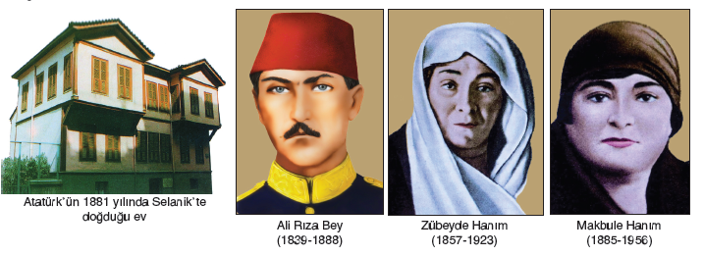
(Fatma 1872-1875)
(Ahmet 1874-1883)
(Mustafa 1881-1938)
(Ömer 1875-1883)
(Makbule 1885-1956)
(Naciye 1889-1901)

Slide 6
OSMANLI DEVLETİNİ KURTARMAK İÇİN ORTAYA ÇIKAN FİKİR AKIMLARI
OSMANLICILIK
İSLAMCILIK(ÜMMETCİLİK)
BATICILIK(GARPCILIK)
TÜRKÇÜLÜK(TURANCILIK)
FEDERASYONCULUK (Ademi-i Merkeziyetçilik)

Slide 7
Fikir Akımı
Temsilcileri
Amacı
Etkili Olduğu Dönem
Geçerliliği
Osmanlıcılık
Ziya Paşa
Namık Kemal
Mithat Paşa
Ali Suavi
Osmanlı Devleti’ni oluşturan bütün milletleri adalet, eşitlik, hürriyet ölçüleri içinde bir arada tutup Osmanlılık duygusu ile “Osmanlı Toplumu ”nu oluşturmak, toplumsal eşitliği sağlamak
Tanzimat
Dönemi
I. Meşrutiyet
Fransız İhtilâli sonrasında ortaya
çıkan Milliyetçilik akımının etkisiyle Balkan milletlerinin
isyan edip Osmanlı Devleti’nden ayrılmasıyla geçerliliğini kaybetmiştir.
İslamcılık
(Ümmetçilik)
Said Halim
Mehmet Akif
Ahmet Hamdi
Akseki
Millet olmanın en önemli özelliği dindir. Dinî birlik devleti ayakta tutabilir, düşüncesiyle İslâm toplumlarının devletten ayrılmalarını
önlemek ve tüm Müslümanları
tek bir çatı altında toplamak
II. Abdülhamit
(İstibdat)
Dönemi
I. Dünya Savaşı sırasında halifenin
cihat çağrısına rağmen
Müslüman Arapların İngilizlerle birlikte hareket etmeleri
ile geçerliliğini kaybetmiştir.

Slide 8
Fikir Akımı
Temsilcileri
Amacı
Etkili Olduğu Dönem
Geçerliliği
Türkçülük
(Turancılık)
Mehmet Emin
Yurdakul
Ziya Gökalp
Ömer Seyfettin
Dünyadaki bütün Türkleri millî bir duygu ile birleştirerek Osmanlı bayrağı altında kuvvetli bir unsur olarak yeniden dünya devletleri arasına sokmak
II. Meşrutiyet
Dönemi
Bilim ve teknikte Batı’nın örnek
alınması, düşüncesiyle Yeni Türk Devleti’nin kurulmasında, Atatürk’ün ortaya koyduğu milliyetçilik ilkesinin oluşmasında etkili olmuştur.
Batıcılık
Celâl Nuri
Tevfik Fikret
Abdullah
Cevdet
Türk toplumuna Batı’da gelişen düşünce, yönetim biçimi, yaşama tarzını getirerek ülkenin kalkınmasını sağlamak, Avrupa’nın izinden gitmek
Lâle Devri ve
Tanzimat
Dönemi
Batı’nın sadece bilim ve tekniğinin
alınması gerektiğini
savunan bu anlayış Yeni Türk
Devleti’nin temel taşlarından
birini oluşturmuştur.

Slide 9
Fikir Akımı
Temsilcileri
Amacı
Etkili Olduğu Dönem
Geçerliliği
Adem-i Merkeziyetçilik
(Federasyonculuk)
Prens
Sabahattin
Osmanlı ülkesi çeşitli bölgelere ayrılmalı ve bu bölgelere özerklik verilmeli
II.Meşrutiyet
İttihat ve Terakki Cemiyeti tarafından
sakıncalı bulunmuş,
taraftarları sürgün edilmiştir

Slide 10
Mustafa Kemalin Eğitim Hayatı
1.Mahalle Mektebi 1888
Mustafa, öğrenim çağına gelince Hafız Mehmet Efendi'nin Mahalle Mektebine başladı. Sonra babasının isteğiyle, yeni bir yöntemle öğretim yapmak üzere Selanik'te açılan, Şemsi Efendi Mektebi'ne geçti.
2.Şemsi Efendi İlk Okulu 1888
Bu okula devam ederken Babasını kaybetti.
SELANİK
3.Mülkiye Rüştiyesi (Orta Okul) 1892
Annesi Mustafa'nın eğitim hayatına devam etmesini istediği için, Selanik Mülkiye Rüştiyesi 'ne (ortaokul) kaydoldu. Askeri Rüştiye elbisesi giyen komşusunun oğluna özenen Mustafa, asker olmasını istemeyen annesinin karşı çıkmalarına rağmen, gizlice, Selanik Askeri Rüştiye'sinin sınavına girdi. Sınavı kazandığı haberini alan Mustafa annesine karşı bir oldu bitti yapıp, bu okula kaydını yaptırdı.
4.Selanik Askeri Rüştiyesi 1893
Bu okulda, Matematik hocası ona Kemal adını verdi.

Slide 11
Mustafa Kemalin Eğitim Hayatı
Askeri İdadi (Lise) 1896
-Burada Fransızcadan geri kalınca, ilk tatilde Selanik'e gitti ve iki üç ay gizlice Fransız Firerler Okulu'nun özel sınıfına devam ederek, Fransızcasını geliştirdi.
-Ertesi yıl Manastır Askeri İdadisinde, buraya yeni gelen Şair Ömer Naci ile tanıştı ve Edebiyatla da ilgilenmeye başladı.
MANASTIR

Slide 12
Mustafa Kemalin Eğitim Hayatı
Harp Okulu 1902
Bu okulda okuduğu kitaplar, tanıştığı arkadaşlar sayesinde hürriyet fikirlerini geliştirmeye başladı. Özellikle Namık Kemalin şiirleri ve kitaplarında vurgulanan vatanseverlik olgusundan etkilendi. Bu okuldan TEĞMEN Rütbesiyle mezun oldu.
İSTANBUL
Harp Akademisi 1905
Bu okuldan KURMAY YÜZBAŞI olarak mezun oldu.

Slide 13
Mustafa Kemalin Askerlik Hayatı
Şam’a atanması 1905
31 Mart olayı 1909
Trablusgarp Savaşı 1911
-5.Ordu emrindeki 30. Süvari Alayına atandı.
-Vatan ve Hürriyet Derneğini kurdu.
-1907'de Manastır 3. Ordu Komutanlığında görevlendirildi.
İstanbul'da meşrutiyet karşıtlarının çıkardığı 31 Mart Ayaklanmasını bastırmak ve düzeni sağlamak amacıyla hazırlanan Hareket Ordusu’nda kurmay yüzbaşı olarak Mahmut Şevket Paşa ile birlikte görev yaptı.
İtalya'nın Trablusgarp'a saldırması üzerine kaçak yollarla Trablusgarp'a gitti. Mustafa Kemal, Enver Paşa Derne ve Tobruk 'ta başarılı savunma savaşları yaptı.
Binbaşı
Sofya Askeri Ataşeliği
Çanakkale Savaşı
Kafkasya Cephesi
Suriye cephesi
Mustafa Kemal 1913 yılında Sofya Askeri Ataşeliği’ne atandı. Mart 1914'te Yarbaylığa yükseldi.
Askeri yönden tanınmasını sağlayan, I. Dünya Savaşı'ndaki savaşlar olmuştur. Mustafa Kemal ve emrindeki tümen, Anafartalar ve Arıburnu'nda düşmanı ağır bir yenilgiye uğrattı.
Ruslara karşı mücadele verilen Kafkasya cephesinde 16.Kolordu komutanı olarak görevini sürdürdü. Burada Ruslar karşısında dağınık halde olan birlikleri bir araya getirerek Rusların elinden Muş ve Bitlis’i geri almayı başardı.
7. ordu komutanlığına atandı. Alman komutan ile anlaşmadığı için istifa etmiş İstanbul’a dönmüştür.1918 yılında 7.ordunun da bağlı olduğu Yıldırım Orduları Grubuna komutan olarak atanmış, burada Arap ve İngiliz kuvvetlerini durdurmayı başarmıştır.
Yarbay
Albay

Slide 14
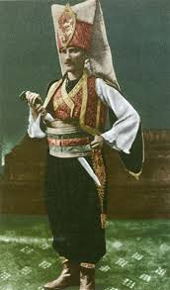
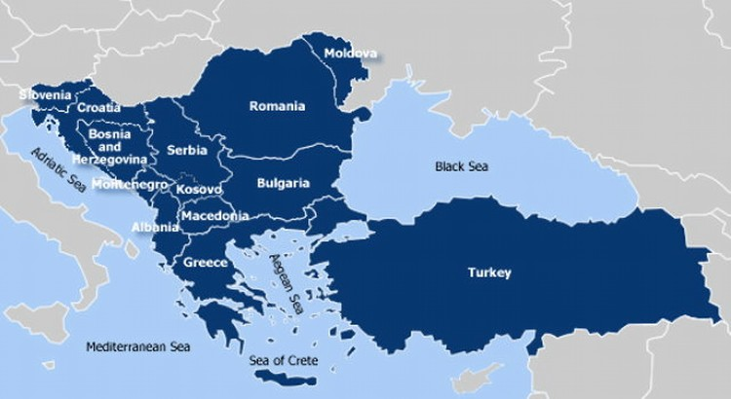
Mustafa Kemalin Hayatını Etkileyen 4 Şehir
MANASTIR
Bugünkü Makedonya sınırlarındadır.M.Kemal ilk kez askeriyi idadiyi(liseyi) okumak için gitmiştir.Manastır ,Selanik gibi çok uluslu bir yapıya sahiptir.M.Kemal bu dönemde Namık KEMAL,M.Emin YURDAKUL gibi TÜRKÇÜLÜĞÜ ön plana çıkaran yazardan etkilendi.Bu dönemdeki
OSMANLI-YUNAN savaşı M.Kemal’i olumsuz etkilemiştir.
SELANİK
SOFYA
Kemal'in doğduğu ve çocukluğunu geçirdiği kenttir.Osmanlının zengin liman kentlerinden biridir.Osmanlının batıya açılan kapısı konumundadır.Günümüzde YUNANİSTAN
sınırlarındadır.
Bugünkü Bulgaristan sınırlarındadır.
Mustafa Kemal Sofya’ya 1913 yılında ASKERİ ATEŞE olarak gitmiştir.Burada Avrupalı temsilcilerle sık sık siyasi görüşmelerde bulunmuştur.Burada kalan Türklerin
haklarını savunmuştur.
İSTANBUL
M.Kemal ’in Osmanlının başkentine ilk gelişi Hap okulunu okumak için olmuştur. Burada ülke sorunlarıyla ilgilenmiş, arkadaşlarıyla toplantılar yapmıştır.Opera,bale,tiyatro vb. etkinlikleri yakından takip etmiştir.İstanbulda özellikle Osmanlı ülke yönetimini yakından takip etme olanağı bulmuştur.

Slide 15
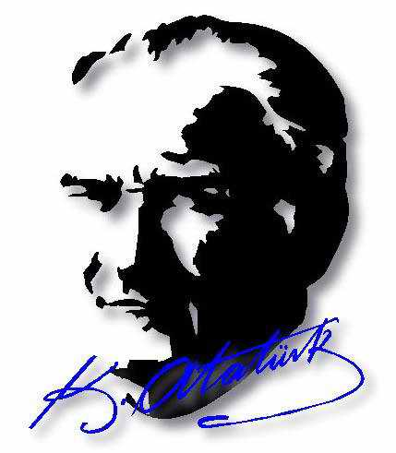
M.KEMAL’İN KİŞİLİK ÖZELLİKLERİ
İLERİ GÖRÜŞLÜDÜR
VATAN VE MİLLETİNİ SEVER
İDEALİSTTİR(GELECEĞE HEDEF KOYMA)
MANTIKLIDIR
AÇIK SÖZLÜDÜR
GERÇEKÇİDİR(REALİSTTİR)
ÇOK YÖNLÜDÜR
BİRLEŞTİRİCİ VE BÜTÜNLEŞTİRİCİDİR
SABIRLI VE DİSİPLİNLİDİR
ÖNEMLİ BİR LİDERDİR

